Slide 1
程式作業(三)
107502533
張文耀

Slide 2
題目
給一串算式，括出括號讓它的解最大。
EX: 5-8+7*4-8+9
輸出: (5-((8+7)*(4-(8+9)))) = 200

Slide 3
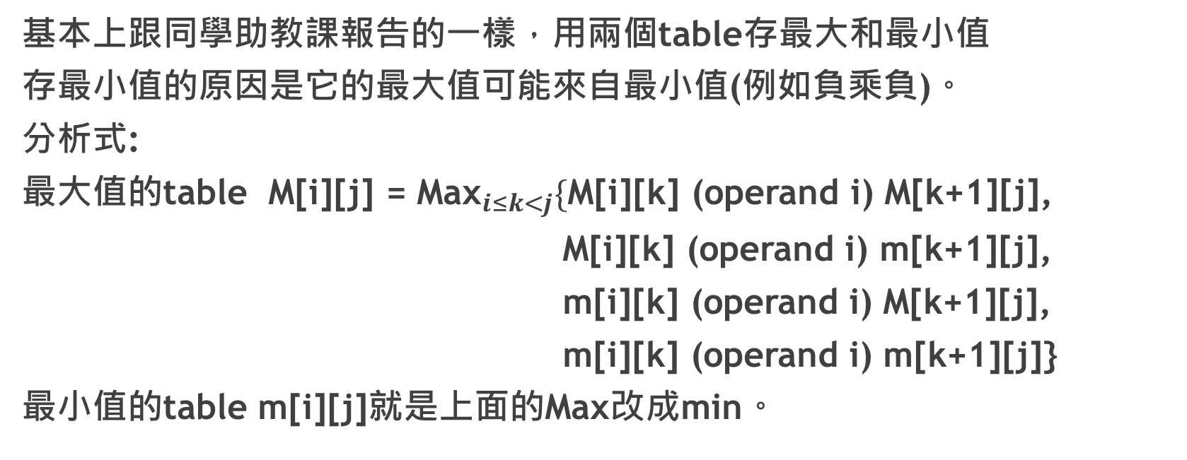
演算法
基本上跟同學助教課報告的一樣，用兩個table存最大和最小值
存最小值的原因是它的最大值可能來自最小值(例如負乘負)。
分析式:
最大值的table M[i][j] = ${\text{Max}}_{i≤k<j}\{$M[i][k] (operand i) M[k+1][j],
M[i][k] (operand i) m[k+1][j],
m[i][k] (operand i) M[k+1][j],
m[i][k] (operand i) m[k+1][j]}
最小值的table m[i][j]就是上面的Max改成min。

Slide 4

時間複雜度分析
我們建表時花跑了$n^{2}/2$的表格，因此這裡的複雜度是O($n^{2}$)
接著在跑每一個表格時需要再從1到n個表格找值，
所以最終的時間複雜度為O($n^{3}$)。

Slide 5
Pseudo code
//假設對角線已經存好了
buildTable(maxTable, minTable, length, Operand){ //Operand 是運算元的陣列
for i (length-1 to 0)
for j (0 to i-1)
for k (j to j+length-i-1)
maxTable[j][j+length-i] = Max{ maxTable[j][k] Operand[k] maxTable[k+1][len-i+j],
maxTable[j][k] Operand[k] minTable[k+1][len-i+j],
minTable[j][k] Operand[k] maxTable[k+1][len-i+j],
minTable[j][k] Operand[k] minTable[k+1][len-i+j],}
minTable[j][j+length-i] = min{ maxTable[j][k] Operand[k] maxTable[k+1][len-i+j],
maxTable[j][k] Operand[k] minTable[k+1][len-i+j],
minTable[j][k] Operand[k] maxTable[k+1][len-i+j],
minTable[j][k] Operand[k] minTable[k+1][len-i+j],
end

Slide 6
時間分析

